Slide 1
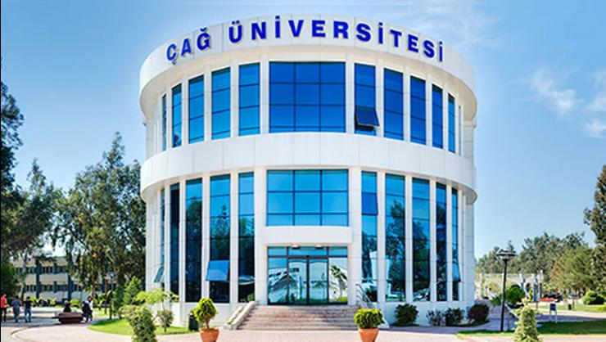
2024-2025
SOSYAL SORUMLULUK
VE
İŞ ETİĞİ
Dr. Öğr. Üyesi Taylan Tutkunca
MESLEK YÜKSEKOKULU

Slide 2
03
SOSYAL SORUMLULUK VE İŞ ETİĞİ
İşletmelerde Etik ve Sosyal Sorumluluk İlkeleri
🎯 Dersin Hedefleri: ✅ İşletmelerde etik kuralların nasıl uygulandığını anlamak ✅ İş dünyasında sosyal sorumluluk projelerinin önemini kavramak ✅ Şirketlerin etik karar alma süreçlerini değerlendirmek

Slide 3
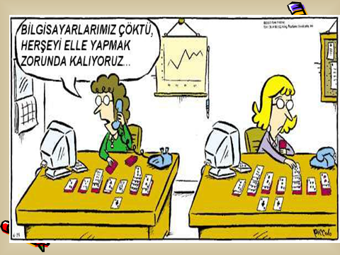
03
SOSYAL SORUMLULUK VE İŞ ETİĞİ
İşletmelerde Etik Kurallar ve Standartlar
İşletmelerin etik davranış sergilemesi, yalnızca yasal gereklilikleri yerine getirmekle kalmaz, aynı zamanda toplumda güvenilirliklerini artırır ve uzun vadede sürdürülebilir başarıya katkıda bulunur.

Slide 4
03
SOSYAL SORUMLULUK VE İŞ ETİĞİ
İşletmelerde Etik Kurallar ve Standartlar
İş Etiği Kodları: Şirketler için Etik Kuralların Oluşturulması
İş etiği kodları, bir işletmenin çalışanlarının, yöneticilerinin ve diğer paydaşlarının uyması gereken etik standartları tanımlar.
İş Etiği Kodlarının Önemi
🔹 Çalışanlara rehberlik eder ve yönlendirir. 🔹 İşletmenin toplum içindeki itibarını korur. 🔹 Çalışanlar arasında etik farkındalığı artırır. 🔹 Müşteri güvenini sağlar ve marka değerini artırır. 🔹 Yasal sorumlulukları destekler ve ihlalleri önler.

Slide 5
03
SOSYAL SORUMLULUK VE İŞ ETİĞİ
İşletmelerde Etik Kurallar ve Standartlar
İş Etiği Kodlarının Temel Unsurları
Bir şirketin etik kodu genellikle şu bileşenleri içerir:
Dürüstlük ve Şeffaflık – İşletmenin doğru bilgileri paylaşması ve müşterileri yanıltmaması.
Çıkar Çatışmaları – Kişisel çıkarların şirket çıkarlarıyla çelişmesini önleyen politikalar.
Gizlilik ve Veri Koruma – Müşteri ve çalışan bilgilerinin korunması.
İnsan Haklarına Saygı – Çalışanlara adil ve eşit muamele edilmesi.
Çevresel Sorumluluk – Sürdürülebilir iş uygulamalarının benimsenmesi.
Adil Rekabet – Piyasa koşullarında dürüstlük ve adalet ilkelerine uyum.

Slide 6
03
SOSYAL SORUMLULUK VE İŞ ETİĞİ
İşletmelerde Etik Kurallar ve Standartlar
İş Etiği Kodlarının Uygulanması
🔹 Yazılı Belge Olarak Yayınlama: Çalışan el kitaplarında açıkça belirtilir. 🔹 Eğitim ve Seminerler: Çalışanlara düzenli etik eğitimleri verilir. 🔹 Etik Kurulu Kurulması: Çalışanların etik sorunları bildirebileceği bir mekanizma oluşturulur. 🔹 Denetim ve Kontroller: Etik kuralların uygulanıp uygulanmadığı düzenli olarak incelenir.

Slide 7
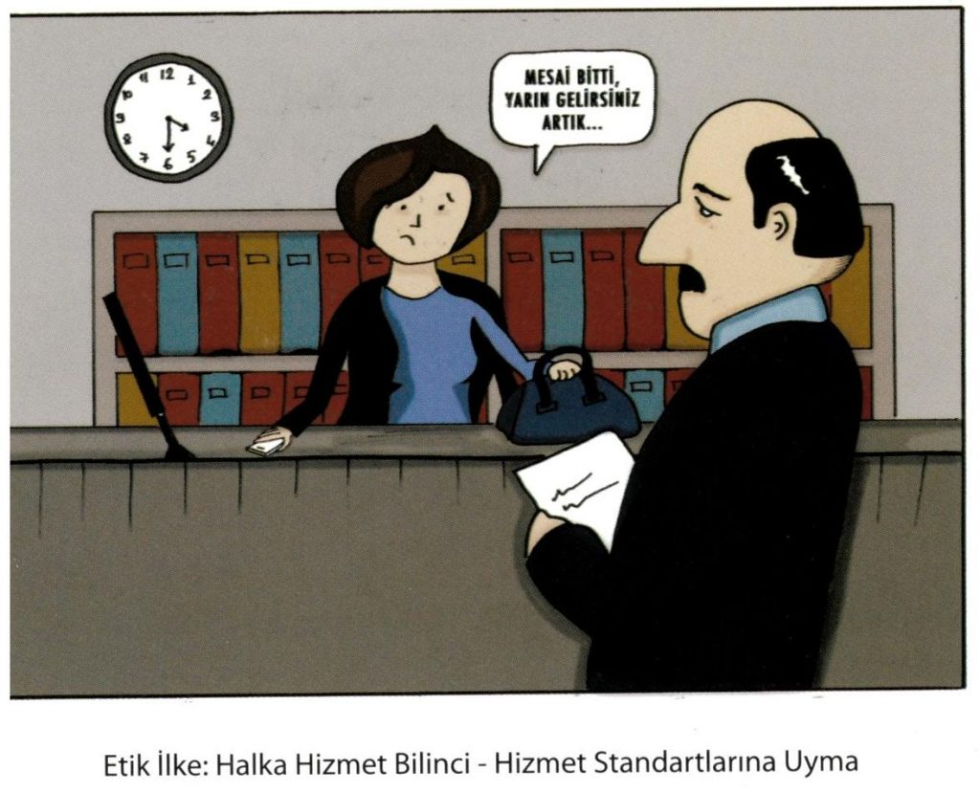
03
SOSYAL SORUMLULUK VE İŞ ETİĞİ
İşletmelerde Etik Kurallar ve Standartlar
Mesleki Etik İlkeleri: Sektörlerde Etik Kurallar
Farklı meslek gruplarında etik kurallar, o sektörün özel koşullarına göre şekillenir. Çalışanların mesleklerini yürütürken karşılaşabilecekleri etik ikilemleri çözmek için belirli standartlara ihtiyaç vardır.

Slide 8
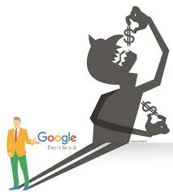
03
SOSYAL SORUMLULUK VE İŞ ETİĞİ
İşletmelerde Etik Kurallar ve Standartlar
Kurumsal Etik Kuralları Örneği: Google’ın “Don’t Be Evil” Politikası
Google, etik iş yapma anlayışının bir göstergesi olarak "Don’t Be Evil" (Kötülük Yapma) sloganını benimsemiştir. Bu politika, şirketin etik karar alma süreçlerinde bir rehber niteliği taşımaktadır.
Google’ın Etik Kurallarına Yaklaşımı
🔹 Özgür Bilgiye Erişim: Google, sansürsüz ve tarafsız bilgi sunma ilkesini benimsemiştir. 🔹 Gizlilik ve Veri Güvenliği: Kullanıcıların kişisel bilgilerini korumaya yönelik politikalar geliştirmiştir. 🔹 Reklam ve Arama Algoritmaları: Şirket, etik reklamcılık ilkelerine bağlı kalarak kullanıcı deneyimini korumayı hedeflemiştir.
Son yıllarda Google, etik politikalarında bazı değişiklikler yapmış ve “Don’t Be Evil” ifadesini resmi belgelerinden kaldırmıştır.

Slide 9
03
SOSYAL SORUMLULUK VE İŞ ETİĞİ
İşletmelerde Etik Kurallar ve Standartlar
Sonuç
Etik kurallar, işletmelerin sürdürülebilirliğini ve toplumsal güvenini sağlamak için kritik bir role sahiptir.
Sektörlerde etik ihlallerin büyük krizlere neden olduğu görülmektedir. Google gibi şirketler etik politikalarını sürekli güncellemek zorunda kalmaktadır.
Bu konuların farkında olmak, işletmelerin ve bireylerin daha bilinçli kararlar almasını sağlar.

Slide 10
2024-2025 EĞİTİM DÖNEMİ
Teşekkürler
Soru - Cevap
Dr. Öğr. Üyesi Taylan Tutkunca
MESLEK YÜKSEKOKULU

